Slide 1
企业数据架构数据治理顶层规划方案
Notes:
www.eabok.com.cn

Slide 2







1
项目进展与工作方法
2
现状分析及初步建议
 | PMO BTIT 数据治理
2.1
CONTENTS
目录
2.2
2.3
3
框架体系设计
4
下一步工作方法和计划
Notes:
www.eabok.com.cn

Slide 3

项目目标
➢ 建立BT/IT机制，快速响应业务需求，促进业务发展，持续创新变革提 升企业绩效： 体系化、高效
BTIT助力 业务发展
PMO推动 战略落地
数据驱动 管理提升
✓
✓
✓
✓
✓
目标一致性
方法有效性
结果导向性
人员成长性
落地验证性
➢ 搭建统一的项目管理体系和标准，管控项目实施过程与质量，保证战略 举措落地： 体系化、目标可控
➢ 辅导数据治理项目：梳理关键数据指标，搭建指标库管理平台， 完善管 理看板，以数据驱动管理提升： 10大指标工具化落地
➢ 优化完善PMO&BTIT组织，组建高效团队，全面提升整体能力： 复合 型、专业化人才种子选手输出
建立业务与IT融合的BTIT体系， 通过IT技术助力业务发展；强化PMO管理机制，推动公司的战略举措落地；梳理关键数据指标， 以数据驱动管 理提升
Notes:
www.eabok.com.cn

Slide 4


项目范围
BTIT模块的工作内容
PMO模块的工作内容
数据治理项目的辅导工作
• BTIT组织架构、岗位职责、关键绩效指标 • BTIT运作和管理流程 • BTIT与业务/IT部门的协作模式和流程 • BTIT能力框架和能力评估标准 • 人员职业发展通道和能力提升路径 • BTIT落地实施计划、工作方法和工具模板 • BTIT机制实施后的培训、协调及问题解决 • IT现状诊断和战略规划
• PMO组织、岗位及绩效设计 • 建立及优化项目管理流程及模板 • 搭建专业的项目管理系统 • 培养项目管理团队 • 辅导公司战略项目及各业务线重点项目， 进行实施落地和总结 • PMO项目整体回顾及复盘 • 项目管理流程/模板/平台回顾及优化 • 项目成熟度评估
• 辅导数据管理组梳理关键战略指标 • 搭建指标库管理平台，用于管理指标、 目标值和数据字典等基础数据 • 识别关键战略指标的数据源，并分析数 据抽取逻辑 • 完善数据仓库，增加相关数据源的抽取 • 设计管理看板，展现关键战略指标的相 关信息，为管理者提供数据支持
为达成上述项目目标，本项目建立BTIT和PMO管理体系， 并通过实践项目辅导落地， 同时梳理关键指标和设计管理看板，为业务提供技术和数 据支持

Slide 5

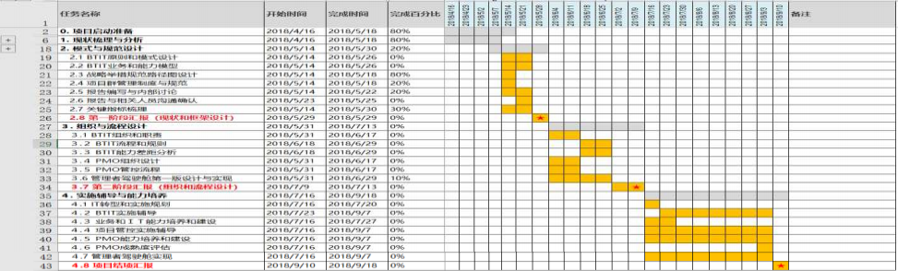
项目整体实施方法
4月 5月 6月 7月 8月 9月
T1 T2 T3
BTIT & PMO
1.0 现状分 析与调研
1.1 BTIT原则和模式设计
1.4BTIT组织和职责
1.7 IT转型和实施规划
1.8 BTIT实施辅导
1.5 BTIT流程和规则
1.2 BTIT业务和能力模型
1.6 BTIT能力差距分析
1.9 业务和IT能力培养和建设
1.3 战略举措路径规划图
2.1项目群管理制度与规范
2.2 PMO组织设计
2.4 项目管控实施辅导
2.3 PMO管控流程
2.5 PMO能力培养和建设
2.6 成熟度评估
实施
辅导
数据治理项目 （原色主导项目）
2-3个业务重点IT项目（PMO管理）
我们在这里
Notes:
www.eabok.com.cn

Slide 6
现状访谈及调研情况
从20XX-4-16到20XX-5-11 访谈了IT、企发、省区、总部职能及公司领导，走访了华南和山东省区，包括分拨中心与网点，共访谈了80+人。 针对访谈纪要从不同维度，对公司管理和IT现状形成关键发现
部门 访谈对象 部门 访谈对象 部门 访谈对象 部门 访谈对象 部门 访谈对象
IT |  |  |  | 省区 |  |  |  |  |  | 公司领导
IT中心 | 负责人：周 运华 | 产品部 | 夏智理、魏成虎、 韩雪磊、李飞飞 | 广东省 | 总经理：林楷 | 陕西省 | 总经理：张甜 | 山东省 | 总裁：刑尚文 | 总裁 | 杨总
产品部 | 负责人：张 帅 | 研发部 | 何波 |  | 董事长：傅正刚 |  | 团队：耿忠孝、郝杰、 林荫等 |  | 副总裁：蒋习良 | 高级副总裁 | 陆国荣
研发部 | 负责人：尚 正元 | 测试部 | 陈大鹏 |  | 省区办公室：龚心 波 | 浙江省 | 总经理：翟鑫鑫 |  | 网络部：张玲玲 | 企发部主任 | 刘冬
测试部 | 负责人：丁 华 | 运维部 | 昌帅权、沈冠华 |  | IT：蒋波 |  | 团队：徐家正、章泽勇、 黄希炎等 |  | 质控管理：殷晓华 | 上海总部职能
运维部 | 负责人：姚 毅捷 | IT管控部 | 段佳龙 |  | 质控管理：邹军委 | 山西省 | 原双生、白云鹏等 |  | 经营大区总：邱寒 | 营运办公室 | 负责人：姚树伟
IT管控部 | 黄晓宇 | 数据部 | 蒋金彪 |  | 运营管理：赵奇虎 | 安徽省 | 总经理：张月东 |  | 运营管理：李瑞光 | 网络中心 | 负责人:孟豹
数据部 | 负责人:曾宇 睿 | 架构组 | 李彦忠、李黔辉 | 广佛大区 | 总经理：颜硕 |  | 团队：姜如苗、刘川、 刘军等 |  | 壹米事业部：郑金良 | 运营中心 | 负责人：刘丹
单系统项目 部 | 郑龙飞 | 安全组 | 武广涛 |  | 网络管理：段施仁 | 东北 | 许玉涵、刘鹏涛、王俊、 金琦等 |  | 综合管理：赵丽娜 | 运力中心 | 负责人：张毅
供应商（吉 联新） | 钟声 |  |  | 深圳大区 | 总经理：张敏敏 | 深圳大区 | 网管经理：凌志勇 |  | IT技术：张辉 | 质控中心 | 负责人：苑庆辉
企发 |  | 重点项目 |  | 分拨中心 |  | 网点 |  |  |  | 财务中心 | 负责人：崔鹏
企发部 | 柴总 | 壹键发 | 崔鹏，何林娜 | 深圳分拨 | 负责人：余影 | 南海盐步营 业部 | 孙德军，李鹏玉 | 济南北外环 营业部 | 安滨 | 人力行政中 心 | 负责人：王威
公司PMO | 胡田旺 | 地域性产 品 | 姚树伟 | 番禺分拨 | 负责人：曾建国 | 顺德陈村营 业部 | 孙祥 | 济南之江商 城营业部 | 王斌 | 营销中心 | 负责人：俞松磊
企发数据 | 冀双玺 | 全程时效 | 苑庆辉，张珊珊 | 广佛枢纽 | 负责人：李文龙 | 深圳龙城营 业部 | 白裕松 |  |  | 总裁办 | 姜伟
企发预算 | 单鹏涛 | 数据治理 | 冀双玺 |  | 后勤部：张晓升 | 观澜街道营 业部 | 陈大舟 |  |  | 运营中心 | 胡晓东
绩效管理 | 曲波 |  |  | 济南枢纽 | 任显静
Notes:
www.eabok.com.cn

Slide 7
项目资料清单
序号 | 资料类别 | 编号 | 资料名称 | 资料需求时间 | 目前状态 | 资料来源 | 备注
1 | 企业战略与行业 | 1.1 | 公司愿景和战略方向 | 项目启动初期 | 完成 | 企发办（战略）
 |  | 1.2 | 公司战略举措说明（年度） | 项目启动初期 | 完成 | 企发办（战略）
 |  | 1.3 | 年度工作计划 | 项目启动初期 | 完成 | 企发办（战略） | 季度重点工作
 |  | 1.4 | 业务相关行业市场趋势和数据，本公司定位 | 项目启动初期 | 完成 | 企发办（战略）
 |  | 1.5 | 现有先关行业分析 | 项目启动初期 | 完成 | 企发办（战略）
2 | 组织和绩效 | 2.1 | 组织架构（总部职能、分子公司、区域操作中心等），职责，各岗位人数 | 项目启动初期 | 完成 | 人资行政中心
 |  | 2.2 | 现有管理层（从上到下）绩效考核与监控管理指标 | 项目访谈期间 | 完成 | 企发办（战略） | 到一级中心
 |  | 2.3 | 现有相关区域绩效考核与监控管理指标 | 项目访谈期间 | 完成 | 企发办（战略）
 |  | 2.4 | 人力资源管理的现有制度（如岗位、薪酬、绩效、人员晋升、干部管理制度） | 项目启动初期 | 完成 | 人资行政中心
3 | 业务管理制度/流程 | 3.1 | 现有相关管理制度、业务流程、操作规范、操作手册 | 项目启动初期 | 完成 | 企发办
 |  | 3.2 | 各个业务板块的业务分析报告（最近周期） | 项目启动初期 | 完成 | 营运办公室
 |  | 3.3 | 客户管理策略，客户制度，开发流程等相关流程、制度 | 项目启动初期 | 无 | 营运办公室
 |  | 3.4 | 安全和质量管理制度 | 项目访谈期间 | 完成 | 企发办
4 | 运营控制点和关键数据 | 4.1 | 相关日常经营管理体系和会议资料（样本） | 项目启动初期 | 完成 | 经营中心、总裁办
 |  | 4.2 | 已有业务分析和监控的KPI指标 | 项目启动初期 | 完成
 |  | 4.3 | 相关总体运营数据分析样例资料 | 项目启动初期 | 完成
 |  | 4.4 | 相关现有的业务流程中，各个环节的关键控制点，业务指标、数据、定义（包括时效、成本、质量、管理相关指标） | 项目访谈期间 | 完成 | 营运办公室
 |  | 4.5 | 相关现有的业务流程中，各个环节的业务分析报告及监控报表 | 项目访谈期间 | 完成 | 营运办公室
5 | IT现状 | 5.1 | IT战略规划（ITSP） | 项目访谈期间 | 完成 | 信息中心
 |  | 5.2 | 现有IT系统说明（清单、技术、功能范围、集成关系） | 项目访谈期间 | 完成 | 信息中心
 |  | 5.3 | 现有IT合作供应商状况 | 项目访谈期间 | 无 | 信息中心
 |  | 5.4 | IT管理服务流程/系统 | 项目启动初期 | 完成 | 信息中心 | JIRA有需求和问题流程

Slide 8









现状分析工作方法
从战略承接和行业发展趋势的视角出发，分析XX目前管理与信息化建设的问题与差距，并结合最佳实践， 探讨 改进方向，以指导未来框架设计
战略解读 |  | 现状分析 |  | 框架设计
现状描述
问题发现
根因分析
改善方向
设计方法 与原则
行业 发展
项目管理
现状问题 分析
行业 借鉴
IT支持
战略 解读
初步改进 建议
数据治理
框架设计

Slide 9

1
项目进展与工作方法
2
现状分析及初步建议
2.1
PMO
CONTENTS
目录
2.2
BTIT
2.3
数据治理
3
框架体系设计
4
下一步工作方法和计划

Slide 10





关键发现1：项目管理体系需要规范： 流程模板不完整；执行效果不如意；流程宣贯不充分
.项目管理流程体系不完善有些重 要节点缺失： • 没有清晰的项目立项前的可 行性分析（准入） • 项目分级流程制度需要完善 • 项目的绩效评估流程需要完 善 • 项目预算管理流程缺失 • 项目过程评审流程需要完善 • 项目的复盘流程不够精细
.有初步文档化的项目规范要求, 但对项目头首的管控有缺失或 力度不够 .没有形成由项目的价值驱动优 先级的工作氛围 .有效准入的缺失导致没法对项 目最终业务价值做合理的评估 .过程评审的重要性没能得到充 分重视 .没有项目的预算规划，执行和 监控
.建立标准的项目准入流程及模板 .项目分级以及项目交付物的最终 业务价值为导向的流程 .项目的绩效考核要符合业务助力 的标准 .项目重要节点的里程评审流程的 规范化 .项目复盘精细化是不断改进的基 础 .项目预算的有效管理和监控是控 制项目成本的有效手段
关键发现
根因分析
改进建议
文化
方法论
项目
管理
组织
绩效
技术和 工具
技能
• 当前的PMO对项目和准入没有清晰的标准和考量指标 • 立项的标准出现偏差。前期的需求梳理都完成后因为IT的工作量大才要求立项。当有新需求是需要开会讨论在IT上的可行性时，没有 专业流程来组织、分析、实施 • 项目缺少规划，需求杂乱无序，过于对标德邦 • 没有有效地项目激励机制 – IT产品没有明确的KPI指标，之前的KPI只是银河项目设守过KPI。公司也没有激励机制，项目没有立项也 没有奖励的预算。 • 所有都按一个一个项目在走，没有项目群集的概念；项目实施阶段相对清楚。但立项比较模糊，没有进行可行性分析，谁做、谁拍板不 清楚、没有确定优先级。 • 项目没有正规的立项流程，项目的目标不清晰，没有办法进行项目上线后的评估 • 项目预算管理缺失；目前所有需要IT开发的项目都是由IT去申请预算，缺失整体项目预算的概念
访谈摘要

Slide 11
PMI方法论最佳实践
利益相关者管理
识别利益相关者
规划利益相关者管理
管理利益相关者参与
控制利益相关者参与
质量管理
规划质量
实时质量保证
实时质量控制
人力资源管理
规划人力资源管理
组建项目团队
建设项目团队
管理项目团队
成本管理
规划成本管理
估算成本
制定预算
控制成本
10大
知识领域
时间管理
规划进度管理
定义活动
排列活动顺序
估算活动资源
排列活动持续时间
估计互动持续时间
制定进度计划
控制进度
范围管理
规划范围管理
收集需要
定义范围
创建工作分解结构
核实范围
控制范围
风险管理
规划风险管理
识别风险
实施定性风险分析
实施定量风险分析
规划风险应对
监控风险
综合管理
制定项目章程
制定项目计划编制
指导与管理项目执行
监控项目工作实施
整体变更控制
结束项目或阶段
沟通管理
规划沟通
管理沟通
控制沟通
采购管理
规划采购
实施采购
管理采购
结束采购

Slide 12





关键发现2:PMO（企发&IT) 组织的定位和职责不够清晰，造成各级项目组对于PMO的期望 值高低不同
.现有项目组没法从PMO得到足够的支持（能力，资源，决策，风险） .项目经理和PMO在项目中的职责区分不够清晰 .现有的企发和IT PMO管理都自成体系，缺少承接和支持
根因分析
• 公司的项目管理体系框架应 该总体一致，IT项目应该 根据IT项目实施的特点制 定有针对性地流程 • PMO的组织定位和职责必 须清晰明了，边界清楚
.建立一套公司通用的项目管理流程和模板，企发和ITPMO根据各自的管理特点设计和建立流程 .设计和建立企发PMO为管控型的PMO组织 .设计和建立ITPMO为复合型的PMO组织 .从整个项目生命周期的角度清晰定义PM和PMO的R&R.
关键发现
改进建议
文化
项目 管理
组织
绩效
方法论
技术和 工具
技能
• PMO 就知道让我们汇报，项目内的部门协调会议他也不组织。还得我们自己组织和安排具体工作内容给各个小组。 • 好的PMO要有业务判断的能力，强势的管控方法，而不仅仅只是监工让我们汇报情况。 • 如果出现业务部门需要决策的内容， IT PMO会去找企发的PMO协同，盯着企发PMO来催业务的PM。 • PMO项目管理机制太弱。缺失项目激励机制。为啥不做成单项激励，而是半年才评比下。高度拔得不够。 • PMO不能只搭台子看别人唱戏 • 期望PMO的支持能有更大的力度。要能站在战略层面推动项目往前走 • PMO目前以督促为主，不能解决项目之间的冲突问题 • PMO对项目的支持到底是啥？除了收集状态去做汇报也应该给项目些实质性的支持
访谈摘要

Slide 13

卓越级项目管理办公室 （PMO）
• 衔接公司战略规划部门， 制定战略落地的计划和方案，并监控战略目标的实 现；
• PMO以投资和回报的角度关注公司立项需求，以并以战略目标为单位，监控项 目进展和风险。
战略职能
• 管理一批项目经理，直接负责大型复杂项目的实施， 以便公司紧密监控；
• PMO汇集了一批最有能力的PM或者即将升迁的专家和精英，专门负责实 施公司重点项目，以确保公司重大项目或战略转型成功。
执行职能
提升职能
• PMO提供项目经理的能力模型提炼、职业发展路径规划、项目经理定级 评审 、组织培训考核等；
• 实现从初级PM到公司管理层的晋升培养体系通道
• 帮助各级管理层监控大小项目进展；
• PMO会督促各项目组提交周报月报，汇总向管理层汇报项目进 展。 一旦项目需要领导的决策， 由PMO牵头确保决策落地。
• 由项目大师担任项目指导和评审工作。
监控职能
• PMO提供专业的项目实施辅导，提供方法、工具和模板等；
• PMO根据公司项目具体情况总结提炼合适的流程和方法论、制 定项目阶段划分、评审规则等。
• 派出专家进驻各项目组承担咨询和辅导的工作，协助项目经理
咨询职能
制定规划，协调资源，规避风险等。

Slide 14





关键发现3：人员项目管理技能有待提高；没有标准化体系化的项目管理培训， PMO人员数量远 远不足， 一人多职
.项目经理对如何管理项目大多根据以前自己的经验，没有标准的项目经理准入机制 .项目经理对自己的职责和在项目中需要完成的任务认知不统 一 .缺失系统的项目管理体系流程培训 .缺失项目经理的评级和持续发展的路径和体制
根因分析
• 没有统一的项目管理体系流程 • 没有组织承载项目经理的培训 职责 • 缺失专职项目经理的职业发展 规划 • 当项目经理需要帮助的时候， PMO需要对项目经理提供咨 询服务
.建立公司统一的项目管理体系和流程 . PMO需要提供PM的培训/ 定级以及发展规划 .建设和加强PMO的咨询职能和专业辅导能力
关键发现
改进建议
文化
项目 管理
组织
绩效
方法论
技术和 工具
技能
• 项目经理只会提要求，不对整体需求进行把控。反而是谁的变化多谁就需要推动相关需求的梳理 • 项目管理方面的知识不成体系，想到哪儿做到哪儿,希望学些项目管理的知识 • 业务设计/验证不充分，而IT也未能识别出需求中存在的缺陷，导致系统上线后出现较大的问题(举个例子: 省区财务的个性化会产生冲突. 但IT对业务的不了解，省区和总部的财务需求产生冲突) • 项目功能变更的上线推广职责不清楚。是IT推广还是业务推广不清楚，在新功能上线的后，用户不知道，甚至发生新的功能发布后用户以 为是Bug。 • 项目的干系人沟通不够，项目评估没有量化的指标，项目的评审机制不健全 • 没有体系的项目人才的培养和储备；PM的准入机制缺失 • 需求评审没有业务部门的参与都是IT内部的；项目的需求和IT设计不完备，导致上线后才发现出现负面的影响 • 需求评审会上没有很好的梳理和引导用户的期望。产品部的同事基本上没有有效评估需求和过滤需求。导致数据组的重复性报表增多 • 项目范围更改随意，虽然有周例会但过程把控很弱 • 没有标准的立项流程,没有项目项目管理的培训
访谈摘要

Slide 15




关键发现 4：项目对公司战略的承接力度需要加强；项目资源冲突经常发生，项目资源保障度不 高，从而影响项目的进度和质量
.没有在项目立项前对项目对战略的承接做细致有效的分析，导致有些项目上线后没有使用 .一级中心负责人作为战略项目 的PM,但由于本部门业务繁 忙异常所以项目日常管理的工 作都由指定的中心接口人负责 .业务需求没法得到IT的及时 支持实施，缺失整个资源池的 能见度
根因分析
.项目对战略的承接力度分析不充分导致项目资源的投入和优先级发生偏差 .项目的整体预算管理缺失导致没办法对各级项目资源有清晰的预测和实际使用情况盘点 .一级中心负责人无法投入充足的时间和精力对项目的执行做精细化管理
.项目的准入流程必须考虑和战略的衔接以及对投入产出做细致分析 .建立完善的项目预算流程并对预算的执行做细致的监控，尤其对IT资源池的管理要规范化 .建议一级部门负责人做发起人，根据项目的分级由二级部门负责人或部门业务骨干做PM
关键发现
改进机会
文化
项目 管理
组织
绩效
方法论
技术和 工具
技能
• 没有明确的可行性分析，没有将来的整个的战略规划；不清晰项目对战略的重要性如何，没有链条式的认识。 • 每周最后一个工作日收集本周的实际的项目资源分配，和下一周的资源分配情况，以便PMO了解资源的分配情况。但不能了解所有项目的 资源分配情况。 • 项目资源管理缺少整体管理流程,常见的现象就是有人忙死有人闲死。能干的人加班加点，没能力的人却没事可做。 • 项目年度计划缺失， CEO高管项目满天飞。 • 项目的优先级／层级没有流程管理，没能和公司的策略结合，对公司的战略不了解 • 对项目基准不了解，项目承接战略，没有承上启下的，使对公司战略层的理解产生混乱；项目对战略的承接无序 • 对项目的认知度比较低，很多成员不知道为啥要做项目 • 有些项目上线后没人使用，也不知道为啥要做
访谈摘要

Slide 16




关键发现 5：随意用项目来推进日常的工作；管理和沟通成本增加， 效率低下
.对于何为项目的认知不清晰 .把项目作为解决部门协同的唯一有效的工具 .项目的管理和沟通成本巨大，成为提高日常工作效率的巨大阻碍 .项目过多过杂导致投入项目的资源总是不够，时常出现资源瓶颈 . IT项目的实施采用敏捷的方式，但质量管理的精细化不够
根因分析
.项目和日常任务的区别认知需要统一 .项目适合于解决临时性，独特性，重复度很低的任务 .项目的有效沟通机制的缺失 .项目的资源分配需要有前瞻性和严格的优先级控制 .需要平衡好敏捷实施和质量管控的力度
.通过培训让大家理解项目和日常工作的区别 .用项目管理的思维完成任务值得肯定但需要严格把控项目的准入 .建立高效有效的项目沟通和汇报机制 .项目的资源分配严格根据项目优先级安排 .完善及优化现有IT项目质控的流程和指标
关键发现
改进机会
文化
项目 管理
组织
绩效
方法论
技术和 工具
技能
访谈摘要
• 对于需要跨部门协同的任务，如果不在PMO立项推动起来非常困难 • 只有在PMO立项了才能得到老板和其他部门的重视和支持 • 项目会议汇报太多，占用了太多的工作时间 • 公司目前的项目太多了，半年做了好几十个项目。 • 项目推动缓慢，效率比较低。有时候也不明把为啥要做那么项目

Slide 17
1
项目进展与工作方法
2
现状分析及初步建议
2.1
PMO
CONTENTS
目录
2.2
BTIT
2.3
数据治理
3
框架体系设计
4
下一步工作方法和计划
Notes:
www.eabok.com.cn

Slide 18




IT现状分析
从数据、应用、技术、治理四个方面看XX信息化整体现状，其中数据和治理是当前的短板， 并制约了其他 方面的提升
I – 数据
A - 应用
.当前数据质量在标准化、准确性和一致性方面存在不 足，数据采集比较薄弱 .尚未建立企业级的数据治理机制，缺乏数据治理责任部 门和管理手段 .数据利用水平偏低，缺乏深度的数据分析和挖掘，数据 无法满足管理与业务发展需求
.对操作型的业务基本覆盖，但缺乏关键节点的控制和跨 业务协同 .在管理支持领域，对人事、采购/工程层面缺乏系统支 持，财务与业务系统也还没有集成，总体上未形成人、 财、物的一体化集成管控 .应用系统的问题以及数据方面的不足限制了决策分析类 的应用
T - 技术
O - 治理
.在数据中心方面，XX目前采用阿里云和世纪互联， 依托阿里云的弹性扩展， 基本满足业务需求 .各省公司的网络缺乏统一规划和管理 .缺乏异地灾备系统，信息安全存在隐患
.部分核心IT能力不足，特别是架构管控和数据管理能力 .业务与IT的良性闭环没有形成， IT治理与服务流程不完 整，制约信息化的进一步提升 .处于系统的建设高峰期， IT的投入与业务的发展不匹配

Slide 19
I | A
T | O
从信息的规范和标准、采集与存放、传递与共享、加工与利用等维度对XX的信息管理 全过程进行考察和评估
信息采集是其中比较薄弱的环节，数据漏录、补录、错录等现象较普遍， 数据 采集的质量有待提高
信息采集与存放
部分信息可以在系统之间进行传递，但是数据共享程度还不高，系统间数据交 互存在信息断点
信息传递与共享
目前在经营分析上对信息有初步的利用，但缺乏指标体系， 对信息还缺乏深度 的加工和利用
信息加工与利用
缺乏公司层面的信息标准与管理规范， 缺乏企业级的数据治理机制，缺主数据 管理，数据影响了信息化对管理的进一步支持
信息规范和标准

Slide 20
XX的IT应用已经在一定程度上覆盖了快运业务的核心操作，但在规划和管理层面还有提升的地方
I | A
T | O
业务覆盖度评估
管理产品与销售 | 管理客户服务 | 管理营运 |  |  | 管理营运设备
 |  | 管理收派件 | 管理中转 | 管理运输
规划
管理
执行
产品规划
客户服务策略
营运、资源及网络规划
营运设备维护策略
市场营销策略
网络规划
中转选址规划
班次规划
中长期维护计划
销售策略
收派件区域规划
中转容量规划
路线规划
零部件需求规划
销售预测
网点班次规划
中转班次规划
运输资源规划
不支持
产品组合管理 |  | 客户忠诚管理
价格与折扣管理 |  | 服务质量管理
品牌与推广管理 |  | 服务标准管理
客户价值管理 |  | 服务渠道管理
销售执行管理
客户信用管理
销售渠道管理
客户信息管理
营运质量、成本与标准管理和优化
维护计划管理
部分支持
网点过程监控
中转设施分配
自有运输资源调度
维修外包管理
网点绩效管理
中转人员排班
外包运输资源管理
费用管理
支持
中转现场管理
运输绩效管理
零部件计划管理
中转绩效管理
运输安全管理
运输工具安全管理
运输过程监控
产品实现
呼叫中心接单
收件操作
仓管操作
燃油管理
营运设备档案管理
主动销售
自助服务
派件操作
中转操作
运输执行
营运设备维修
执行营销活动
订单执行反馈
收派件状态反馈
问题件处理
运输状态反馈
营运设备保养
收集市场信息
客户关系维护
问题件处理
运输费用结算
零部件供应
市场研究
投诉与理赔
收派件结算
运输工具保险

Slide 21
根据企业应用架构的领域分析， 目前XX在客户关系、管理支持和决策分析领域还存 在功能缺失
I | A
T | O
XX在渠道应用领域提供了较全面的信息化支撑，已支持多样 化的服务渠道，未来需要加强与生产作业系统的集成
 | 渠道交互
在决策分析领域，问 题主要表现在数据不 准确，以明细报表为 主，缺乏汇总与分析， BI性能需要提升
呼叫中心
官方 网站
PC 客户端
短信 下单
官方微信
B2B接口
银河系统基本满足业务的操 作需要，但关键环节信息采 集不完整、不准确，运营管 理和监控分析是最亟待改进 之处
 | 决策分析
BI系统
银河-我的壹米
壹米在手
客户关系管理 |  |  |  |  |  | 管理支持
 | 营销
快运
运营管理
客服环节目前只覆 盖了基本的客户信 息管理和工单服务 功能，缺乏统一完 整的客户关系管理 系统，无法支持客 户分析与客户挖掘
运单管理
运营管理
市场管理
PDA
财务管 理
金蝶财务系统
银河-客户管理
综合管理
壹米在手
在管理支持领域，对人事、 采购/工程层面缺乏系统支 持，财务与业务系统也还 没有集成，总体上未形成 人、财、物的一体化集成 管控
结算管 理
OA
质控管理
TMS（G7）
工单系统
企业邮箱
TMS
GIS
GPS
数据仓库
基础服务
数据总线
终端设备
基础服务建设相对完备，但具体实际应用仍有改善空间，如GIS地址库
Notes:
www.eabok.com.cn

Slide 22














I | A
T | O
目前用户对主要系统的功能使用基本认可，但在系统稳定、快速和集成等方面仍有进一步提 升的空间
订单系统
呼叫中心
对业务需求的满足能力
系统持续应用能力
应用系统 | 操作便利 | 功能支持 | 相关培训 | 响应速度 | IT支持
银河系统
壹米在手APP
壹米OA系统
PDA
BI系统
呼叫中心
工单系统
电商订单系统
G7
官方 网站
工单系统
壹米在手 APP
银河系统
X
G7
金蝶财务 系统
电商对 接
TMS
BI系统
OA
● 满足
基本满足
G 不满足
数据来源于问卷调查

Slide 23
I | A
T | O
IT基础构架评估
XX现有的基础构架能够基本满足现有的业务运行， 未来应加强标准化和规划化管理
. 没有统一的灾备规划，绝大多数系统没有 异地灾备措施，存在信息安全隐患
信息 安全
灾备
. 银河系统使用“知道创宇”应用级入侵防 御系统，但仍需要增加安全测试；公司信 息安全没有统一标准，防护能力不足
数据中心
. 在数据中心方面，XX目前 采用阿里云和世纪互联，基本可 以满足业务需求
网络
. 现有网络基本满足了互联互通的需求， 但 各省公司的网络缺乏统一规划和管理， 尤 其成员企业和加盟网点

Slide 24
I | A
T | O
IT组织评估
IT组织评估
 | IT定位
 | IT组织与人员
 | IT标准与流程
 | IT投资
XXIT的实际定位是服务提供者
IT管理部门内按IT基本职能分工 人员方面存在结构性缺员的问题，需要提升IT架构管理、业务管理和数 据管理能力
XX目前在IT治理与管理、客户关系相关流程缺失严重 在实现、交付、运营和恢复等层面活动相对健全， 相关流程有优化完善 的空间 尚未制订完整、公开的IT管理与服务流程
在IT投资方面，处于系统建设高峰期，需要加大投入， 并优化投资结构

Slide 25
I | A
T | O
XXIT组织目前处于服务提供者的位置，具备了一定的IT管理和运行能力，但最核心的架 构管控、数据治理和需求管理能力都有提升的必要
核心能力
. 与企业战略紧密结合，能够持 续的支持企业达到业务发展与 变革目标的能力
. 主要包括需求管理、架构管控 和数据治理等能力
. 这些能力应该由XX自身 IT组织来执行
辅助能力
. 与企业需求有较强的关联，同 事具有一定的技术专业性和通 用性的能力
. 这些能力可以由XX自己 执行，也可以与合作伙伴合作 实现
外围能力
. 与业务需求不具强相关性、专 业性和通用性强的IT能力
. 可以适当考虑外包实现
IT培训
系统运维
● 供应商管理
变革管理
IT战略
核心
数据治理
架构管控
● 项目实施
辅助
外围
需求管理 ●
● 项目管理
桌面运维
IT行政管理
初期 发展中 较完善

Slide 26






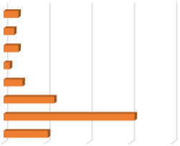
IT管理部门内按IT基本职能分工， 管理、业务管理和数据管理能力人员方面存在结构性缺员的问题，需要提升IT架构
I | A
T | O
总部IT中心 总部业务部门
XXIT人员数量及构成分析 西安IT研发部 单系统项目部 数据支持部 IT管控部 9 24 62 21 0 20 40 60 80 XX | . 从人员构成上看，目前战略与计划的工作主要 由IT部门领导兼顾，主要的人员集中在IT实施。 . 为满足未来信息化建设和运营的要求，需要加 强对关键岗位人员的能力培养，如业务需求分 析、企业架构和设计、数据管控能力等 . 公司缺乏内、外部的IT培训和内部知识共享机 制，缺乏IT职业发展规划及指导体系 . IT部门的绩效考核与薪酬未挂钩，缺乏激励机 制和明确的晋升通道
产品支持部
系统研发部
系统测试部
系统运维部
I
T
管
控
部
数据支撑部
单系统项目部
供应商
8
5
7
3
系统运维部 系统测试部 系统研发部 产品支持部
职能组织
省公司IT相关人员 省公司业务部门
. XX的IT人员总部139人左右，外部人员22人，省区IT 19人，成员企业IT 27人，同类企业IT 人员占员工总人数的2.6-6.4%左右，目前XX的IT人员不足
. 参考案例： FEDEX全球有20多万员工，其中IT人员为6000多人， IT占比3%左右
数据来源于人事和企业微信 20XX/5/23

Slide 27
更具IBM PRM-IT （IT流程参考模型）定义的46个IT流程， 对XX目前IT流程的评估结果如下：
I | A
T | O
IBM PRM－IT流程框架参考模型
IT综合管理
IT治理与管理
XX目前在IT治理与管理、客户关系相 关流程缺失
在实现、交付、运营和恢复等层面活动相 对健全，相关流程有优化完善的空间
尚未制订完整、公开的IT管理与服务流程
IT治理与管理框架
IT治理与管理能力
IT治理与管理运营
IT治理与管理评估
客户关系
干系人需求管理
服务营销与销售
服务目录管理
服务级别管理
财务管理
需求管理
客户转型管理
客户满意度管理
供应商管理
指导
实现
交付
运营
IT治理与管理
IT战略
解决方案需求
变更管理
需求开通
IT治理与管理相关流程全部缺失， IT治理活动空白，对IT 在企业中的战略价值有不利影响
IT研究与创新
发布管理
服务执行
服务价格与 合同管理
解决方案分析和设计
架构管理
数据管理
风险管理
解决方案开发和集成
部署管理
事件管理
客户关系
人员管理
有需求管理相关流程，但没有确立SLA，因此客户关系方 面的流程缺失比较严重；对IT服务质量、内部客户的满意 度都有不利的影响
产品管理
解决方案测试
配置管理
事故管理
知识管理
组合管理
问题管理
解决方案验收
资产管理
项目管理
认证管理
指导
恢复
项目管理、 IT战略管理、产品管理流程方面有相应的活 动，但缺乏规划和明确的流程管理； 企业架构和企业的 IT风险管理没有有效开展
合规管理
安全管理
可用性管理
容量管理
设施管理
服务连续性管理
有规范定义，按规范执行
有相关活动，无规范无定义
缺失

Slide 28
I | A
T | O
在IT投资方面，XX为了实现IT建设目标，需要加大投入， 并优化投资结构
XX系统建设布局
2017
后期
IT 总投入不足
渠道层
决策支持层
. 根据调研， 2017年期间XX 主要的IT计划投入5000万元，实际 完成投资4000多万元，不到收入 的1.5%，参考最佳实践，同类企业 IT投资占销售收入的1.8%--4%左 右， 总体投入不足 . 参考案例： UPS每年投入超过10亿 美元在信息技术方面，在96-97年 的建设高峰期约占收入的5%左右， 在2010年后也占到2%左右
呼叫中心系统
壹起购网站
电商对接
企业集成对接
官网
移动端应用
报表平台
运营层
 | 客户管理（CRM）
市场营销
客户管理 |  |  | 订单管理
客户信息 |  |  | 推广维护
营运监控分析
营运调度平台
营运管理体系
 |  |  |  | 营运支撑系统 中转 结算 综合 _{理} ^{管理} ^{管理} 管理
业务 营运
 |  |  | 运单 管理
战略绩效分析
接送
货管
客户市场分析
智能路由
企业银行
仓储
财务资产分析
管理层
人事管理
知识管理
财务管理
审计管理
法务管理
行政管理
投资风险分析
基础支持层
数据挖掘
日志管理
工作流
GPS
GIS
账套管理
企业邮箱

Slide 29

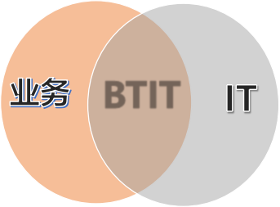
XX缺乏应用系统统一规划，对管理决策的支持不够完善，难以满足业务高速发展和一体化运 营模式对IT提出的更高要求
“补丁与孤岛多”
——缺乏统一规划， 功能不完善， 集成 不完整， 数据分散不一致
关键举措之一：BTIT
. 缺乏企业级的应用架构，现有业务系统部分功能不完善，各业务部门 的需求没有得到完全满足，导致业务部门提出大量需求，使得核心业 务系统不停打补丁
. 由于缺乏对业务需求的统一管理，尤其是省区需求，存在功能冲突 ()、系统上线后不应用（产品打折促销）等问题
. IT系统只能满足核心运营要求，尚未建立起对场站、人力资源、供应 商、设备等核心基础信息的信息规范管理，导致此类信息难以共享
. IT对部分系统没有管理，如TMS、金蝶财务管理，工单管理
“数字化”而非“信息化”
——业务操作基本数字化，
管理、决策支持不够
. 仍然处于信息化初期，重点解决核心业务领域具体业务操作的数字化 问题，对决策决策的支持弱，信息系统缺乏深入的分析与辅助决策能 力
. 由于系统架构和业务基础问题，部分管理要求如汇总分析、实时比对 等功能难以满足要求，对管理支持稍弱
BTIT在业务和IT中间搭建一座桥梁，以高素质的人 才团队组织机制保障为依托，通过对业务战略的
深刻理解和业务洞察，制定科学合理的IT举措、解 决方案和规划，并管理或辅助转型项目的实施；
在此基础上，研究IT技术发展， 制定业务创新方案， 驱动业务发展
——性能不稳定，查询速度慢
“系统不稳定”
. 数据量大，查询统计响应速度慢，查询统计困难，无法及时获得相关 信息，出现操作失败、操作时间长、系统死机等问题。
. 功能不稳定？（张珊珊）

Slide 30
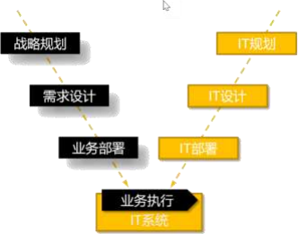



关键发现1：应用架构没有承接业务战略规划，临时需求多、急，需求管控不规范严重影响了解决 方案的交付周期
.部分业务需求长时间未得到响 应 .已排期的业务实施计划经常被 紧急的开发需求打断而延期 .临时需求多， IT应接不暇 . IT系统对业务的覆盖度不足，部 分业务系统未明确纳入IT中心的 统一管理与规划，特别是外采 的系统和部门的专用系统，各 自为政。
.缺乏规范化的评估反馈机制 .业务缺乏前瞻性的规划 .协同评审机制不健全 .缺乏专业的业务架构规划和设 计 .产品经理定位及职责不清晰
.规范需求的评估反馈流程与要 求 .完善优化需求管理与评审机制， 根据业务目标，动态合理调控 项目与需求的取舍及优先级 .建立并明确BTIT团队的职责， 建立从业务规划到解决方案实 施落地的快速响应体系
关键发现
根因分析
改进机会
• 省内网络有一个很重要的数据指标 ，是长途运费占比，开始说做，做了好久，催的时候说做不了，到现在还是省区手工在算 （陕西） • 税点和运费在财务结算模块，分开统计，说了半个月，现在两个月了没人理（陕西） • 与业务部门关于业务的规划讨论不太多，去年的项目规划的沟通会时候沟通过一些。业务时间段交付才会有沟通（IT) • 成员企业规划不多，而且各自需求不一样(IT) • 临时性需求冒很多，比如全程时效，场站管理系统没听过，后来又拍下来 (IT) • 需求泛滥，要评估功能点；很多现在做的都没有在年度计划内 (IT) • IT需求比较迫切， HR信息系统，薪资核算，都没有，都是线下(HR)
访谈摘要

Slide 31




关键发现2：部分需求设计开发未按模板、管控要求执行，影响了交付的质量
.在需求设计开发阶段一些关键 的输出文档缺失 .需求管理的需求提交与维护渠 道不统一，需求工具（Jira）与 手工表格共用。 .缺失准确的需求执行数据记录， 无法有效监控和提升效绩。例 如：需求的满足率，需求实现 的时效等进行评估
.设计开发管控未按规范流程和 模板执行 .没有规范统一需求管控平台 .对需求工具(jira)的数据维护规 范要求不明确，开发，部署等 进程的数据维护不及时，不准 确。
.规范优化流程和管控模板 .规范统一需求管控平台 .完善的需求管理工具管理需求 的生命周期，建立需求管理的 服务水平协议（SLA)及问题升 及机制。 .明确需求工具(jira)的数据维护 规范及要求并进行相应的培训 监控 .明确BTIT团队对流程执行的监 管职责
关键发现
根因分析
改进机会
访谈摘要 | • Jira主要记录每一个需求的研发过程，每个时间的节点不是必输的，没法跟踪时间节点，用一个Excel对需求进行管理 （IT) • 没有用Jira或Excel中需求管理的各节点进行绩效管理 (IT)
Notes:
www.eabok.com.cn

Slide 32



关键发现3：测试部署缺乏规范性的流程及执行监管， 上线质量不稳定
.部分的需求部署上线没有进行 用户验收测试 .开发的功能上线后问题频发
.未严格按规范流程执行代码评 审/用户接受测试 .在版本发布前虽有需求版本规 划确认会，但责任人不明确造 成信息传递不到位
.规范开发的测试、部署各节点 评审机制及要求。 .严格执行用户验收管理 .优化规范软件版本发布管理
关键发现
根因分析
改进机会
• UAT不是每个项目都做，由项目自行决定是否做,感觉很有风险(IT) • 同类问题重复发生。系统部署新的东西又把原来的功能覆盖(陕西） • 系统新版本上线出现问题如何处理:是否需要回滚根据经验，没有流程管理。回滚由测试部负责人决定，通知周总 （IT) • 没有标准的代码规范，才开始代码走读。代码覆盖率也没有，代码质量的需要提升(IT) • 没有强制要求编写测试用例(IT) • 系统的稳定性，卡顿一个月有1-2次，影响货量和操作。（安徽） • 系统慢，卡，特别是每 ，周最少一次系统没法开单，通常要持续30分钟（浙江）
访谈摘要

Slide 33

关键发现4：业务实施推广力度不足，影响了解决方案的落地效果
.项目人员缺乏变革管理经验， 造成推行准备度不足 .业务部门提出的业务需求不完 整，导致开发成果无法应用实 施 .部分需求功能已上线，但是关 键用户不知晓
. IT业务实施推广的参与度不高 .业务部门对业务梳理质量差
.加强对问题的跟踪、回访、收 集问题、提供培训，以提高用 户的满意度 .建立专业推广指挥团队和系统 化的推广方法 .提高关键业务用户专业能力
关键发现
根因分析
改进机会
• 版本部署，没有预沟通，上线后推广职责不清，没有人在负责（IT） • 权限下放不充分。关闭网点需要下放。（山东） • 第一次万份破损的逻辑没有想好，开发出来后马上需求再修改 （质控） • 有些项目做好后没人使用（结算，西安呼叫系统）（IT) • 测试不严谨，也许提出的需求就是这样的（运营） • 有些需求如调拨，年前做好了一直不用（IT) • 当去确认需求时，经常发现业务自己没有验证、设计清楚就让IT做系统的情况(IT)
访谈摘要

Slide 34



IBM最佳实践， BTIB机制已在华为、德邦、联想等公司成功实施
IBM的领先实践
3月份-6月份─→ 7月份-12月份 ─→ |  | 规范的需求范式、统一的需求归口人是转型计划阶段的关键成功要素
❐ 研究商业环境、市场、竞争对手 信息以及董事会要求，确定战略 目标、战略略优先级举措等  根据战略目标和要求，分析业务 改进方向，提出IT支持高阶需求， 并对应与之影响的高阶流程  根据流程一致性原则整合各类需 求， 结合企业流程优化战略， 对 需求优先级进行排序，形成落地 规划的业务高阶需求 | ❐ 分析战略规划阶段提出的各类业 务高阶需求以及对应的流程  明确IT举措，配套的商业案例和测 量方案等  筛选IT解决方案， 排定建设优先级， 分配预算，形成次年的IT投资计划 路径图  宣贯次年的投资计划和建设路径 白皮书
业务主导期 ─→ 业务与IT合作期 ─→ |  | 业务主导期 ─→ 业务与IT合作期 ─→ 蓝图设计 （蓝图设计是业务与IT共同确认未来系 统功能的阶段）
❐ 根据系统功能蓝图， 完成系统功能 的配置和二次开发  开展系统功能测试和用户接受度测 试，完成系统功能基线确认  系统间集成接口联调，对集成过程 中的关键事项进行记录生产环境技 术（网络、数据库、中间件）测试  上线前后相关工作的准备及实施， 包括内部汇报和宣贯，终端用户培 训， 割接准备，系统帮助热线建立， 紧急应对流程等 | ❐ 对业务整合和蓝图设计中涉及的业务 转型调整进行确认， 作为系统正式上 线的前置条件  从测试环境切换到生产环境，并进行 全体动员及系统使用，处理实时交易 数据  上线总结，并进行内部讨论分享，回 顾全球模板和区域个性化区域的需求 差异化  系统各类文档， 包括需求文档、设计 文档、运维文档移交给支持组织 | ❐ 组建转型项目组，召开转型项目 启动会，统一转型项目目标  业务管理部门根据转型要求和业 务流程，提出业务需求， 区域配 合做好需求的细化工作  业务部门开展内部调研， 对比未 来管控要求，分析现有业务成熟 度，提出转型建议， 包括业务流 程、组织和IT工具方面的内容  区域分析未来转型路径， 形成转 型路径图 |  | ❐ 组建系统实施团队， 制定详细的IT 系统实施计划  根据业务整合阶段提出的业务需 求和流程，制定全球化通用流程、 区域个性化需求和业务流程  根据业务需求文档， 制定系统功 能蓝图  准备实施方案， 明确实施过程中 可能对组织的各种影响， 区域更 新转型路径图
战略规划
（定业务战略、定业务举措、定业务需求）
关键成功要素 需求规范 需求规口 商业案例 业务价值衡量
全球按照统一的需求模板提出高阶需求
在具体需求提出之前都会开展需求范式、标准的培训，确保各 个需求都是标准的格式，方便后续团队都能够理解
在区域和各个业务单元都有归口的需求负责人
通过流程负责人汇总各个区域和业务单元提出的需求
通过EPF流程框架划分高阶需求内容
每个IT举措都需要制定相应的商业案例进行支撑
商业案例包括业务价值、 IT计划、投入资源以及现金流分析等方 面内容
商业案例的输出将作为评判IT投资的重要参考
需求标准从业务价值、项目风险、计划风险等指标进行设置
提出的业务价值要能够进行衡量
筛选标准从业务价值、项目风险、计划风险等指标进行设置
各个筛选指标有明确的描述和权重占比
落地规划
（定业务战略、定业务举措、定业务需求）
方法
项目筛选标准
系统实施
上线及优化
（上线及优化是业务和IT共同总结系 统上线经验的阶段）
业务整合
（业务整合是业务内部统一流程）
（系统实施是IT主导系统配置、开发
和测试的阶段）

Slide 35










基于XX需求全生命周期的管理现状，对主要的环节（4阶段， 29个环节） 进行识别，发现 了一些重要的问题环节， 需要优先加以优化改善
规划
设计
开发
推行
行业趋势分析
概念设计
投资分析
投资评审
人力资源设计
业务资源设计
流程制度设计
设计评审
人力资源获取
业务资源获取
业务变革设计
业务部署
业 务
IT
业务举措提出
上 线
试
终 验
运
行
技术趋势分析
业务需求分析
解决方案设计
方案评审
用户需求分析
系统需求分析
系统设计
架构评审
系统开发
系统测试
用户测试
系统部署设计
系统部署
. 目前，XX的薄弱环节主要集中在规划（需求分析与管控）和设计开发的规范化执行管控

Slide 36



XX作为一家快速成长的企业。 BTIT的目标是帮助企业对不断改革中的各个环节进行分析 优化，协助企业完成快速的转型定位。
业务设计者
3-5年
解决方案提供者
1-2年
解决方案规划于业务需求之 前，规划先行，通过技术创 新带动业务的增长，确保业 务的平稳过渡
服务提供者
本次项目预期目标
解决方案应对于业务需求之初， 系统性提供深度解决方案，避 免重复业务需求提出
通过流程体系及能力建设， 及 时精准响应业务需求，确保业 务需求快速响应
• 需求管理
• 流程规范
• 执行监控
• 战略解读
• 行业解决方案
• 技术研究
• 引领业务发展
• 技术创新
• 公司文化建设
组织能力 | 员工思维 员工冶理 员工能力

Slide 37
基于对XX现状和发展需要，我们建议从绩效目标、组织、制度、流程、工具、技能六个 维度对壹米的BTIT组织进行设计规划
明确动态的组织绩效目标
绩效
组织
建立支持绩效目标实现的专业组织
制度
协调规范企业内部共同遵守的规程和行动准则
流程
规范业务解决方案的全生命周期管理
工具
统一规范化管理的平台工具支持
技能
不断提升组织专业技能

Slide 38

绩效
组织
绩效方面，从需求管理全生命周期不同的阶段设置满足业务要求的考核指标
制度
流程
工具
规划
设计
开发
推行
技能
全面 | 正确 | 快捷 | 稳定
质量 时效 | KPI KPI KPI
质量 时效 应用 推介 | KPI KPI | KPI | KPI
 |  | KPI
业务
KPI
BTIT
综合业务部门和IT的考核要求， 考核内容涵盖质量指标和时效指标

Slide 39





绩效
组织
打造一个新型的BTIT组织用于支持和推动互联网时代企业业务的快速发展
产品经理职能
• 提供由业务需求而衍生的信息系统解决方案以及推动具体业务系统 搭建，管理与整体交付的功能
制度
流程
工具
技能
日常业务需求执行监管
CIO
BTIT 组织
• 对各系统平台的需求/项目执行状态及交付物进行日常监管
• 协调规范日常业务需求执行规范与流程要求
• 深度应用推进
业务/系统的规划与管控
• 解读公司战略，结合行业最佳实践和通过技术研究对企业的业务信息管理系统提 供体系化前瞻性的解决方案
• 前瞻技术推介及行业动态分析与分享
• 统筹、协调方案需求的评审及管控

Slide 40




绩效
组织
通过建立BTIT组织，提高业务与IT的融合度， 实现需求的全生命周期管理，助推业务 的快速发展
制度
流程
工具
业务团队
BTIT团队
技能
业务需求
流程设计
业务实施推进
监控
需求管理
IT研发
系统实施推进
研发/测试/部署
规划
设计
开发
推行

Slide 41
绩效
组织
从制度上明确适应业务变革支持的各阶段/部门协调配合，约束执行的行动准则和依据
制度
流程
工具
规划
设计
开发
推行
技能
规划阶段重要的工作准 则和依据 . 需求评审委员会制度 . 基线变更制度 | 设计阶段重要的工作准 则和依据 . 变更规范 | 开发阶段重要的工作准 则和依据 . 评估规范 | 推广阶段重要的工作准 则和依据 . 重大、紧急事件处理 流程 . 日常问题处理规范
1.制定BTIT组织及相关配合部门人员的工作制度可以明确这些组织或人员做些什么工作、如何开展工作。同时也明 确相关人员不得做些什么，以及违背了会受到什么样的惩罚。
2. 上述制度应根据实际执行情况，不断完善
Notes:
www.eabok.com.cn

Slide 42
绩效
组织
流程方面，对发现问题的BTIT组织所涉及的六个方面的管理流程进行优化改善
制度
流程
工具
规划
设计
开发
推行
技能
系统规划管理 系统需求管理 需求提出 需求评审 需求确认 | 用户需求申请 需求提出 需求评审 需求确认 需求转项目 外采流程 系统方案设计 | 系统研发管理 | 用户验收管理 系统上线管理

Slide 43







绩效
组织
评估明确功能适合的管控工具能够更精细化地在统一的平台对需求的全生命周期进行有 效管控，确保各个环节的质量和时效的达成
制度
流程
工具
技能
响应超时 需求确订 开发超时 测试超时 UAT超时 上线超时
超时
接交需 求
需求响 应
需求确 认
研发
测试
UAT
部署上 线
• 细化需求管理的各个状态，设置异常状态监控
• 通过管控平台工具，能够让需求管理过程更加更加精细化，各方责任人能够监控需求从提出到处理各个环节 的状态以及处理时间，并且能够通过平台统计出各个环节的工作实效

Slide 44

绩效
组织
技能方面，制定能力模型和发展路径， 进一步明确人员要求，通过组织能力建设提升人 员技能
制度
流程
工具
技能
服务提供者阶段
解决方案提供者阶段
业务设计者阶段
•主要管理需求的全生命周期。需 求50%中下层级的员工独立承需 求管理流程执行和监控优化
•主要提供深度的解决方案，需要 大量精通业务的专业人才，占 40%中层人才发挥骨干作用 •需要10%的专家，进行企业解略 的解读，结合行业最佳实践和最 新的技术，对IT进行规划
•本阶阶主要任务是通过技术创新 带动业务增长，需要40%以上的 高端人才作为团队的核心对业务 进行规划
组织能力建设
 | 员工能力 | 员工思维 | 员工冶理
人员配置
发展
评估
奖励
组织设计
资讯传送
IT解决方案能力
流程能力
业务能力
通用能力
BTIT能力要求

Slide 45
下一阶段的BTIT项目组主要工作是开展具体的绩效、组织、制定、流程， 工具技能的设计
组织优化设计
• 设立BTIT组织架构
• 确定BTIT组织职责
• 制定BTIT考核绩效
流程和协同机制设计
• 制定需求管理生命周期相流程及制度
• 确定优化需求管理平台以及需求管理
• 制定需求管理各节点的规范与要求
能力模型设计
• 能力模型和发展路径的设计
• 能力差距分析与获取策略
需求辅助落地
• 需求整理计划跟踪
• 以BTIT模式承接需求和参与项目
• BTIT团队成员的能力培养

Slide 46
1
项目进展与工作方法
2
现状分析及初步建议
2.1
PMO
CONTENTS
目录
2.2
BTIT
2.3
数据治理
3
框架体系设计
4
下一步工作方法和计划

Slide 47



关键发现1：口径不一致， 导致跨部门沟通成本高
.质量类指标总部按照率来管理，省 区按照绝对值管理 .收入分业务口径与预算口径，另外 还有开单收入，每月省区会收到三 份收入报表，导致省区总在核对收 入口径时无所适从 .运营部门和质控部门对万票投诉率、 十万件破损率，十万件投诉率的口 径都提交IT修改且口径不同
.数据口径没有统一管理 .各部门站在自己利益角度选用有 利于自己的口径 .缺乏口径变更管控流程 .数据口径归口部门不清晰
. 口径统一管理职责清晰化（数 据管理部） .业务部门要规范数据管控口径 .建立指标管理平台 .建立数据治理体系
主要发现
根因分析
改进机会
访谈摘要
• “标准很难统一 （操作货量），配载单数据最准的；系统中偷重偷方的比较多” • “做同行对比的时候都要重新拉出出发收入后进行单价测算” • ”数据源的不一致导致数据的复用性没法实现“

Slide 48
壹米问题数据指标口径示例：遗失率
全国 | 全国月度完成情况
 | 累计遗失件数 | 当月总件数 | 当月遗失率 | 目标值
全国遗失率指 标：百分比 省区遗失率指 标：累计遗失 件数
全国 | 81 | 4543375 | 1.8 | 4.0
运营 | 50.5 | 18173500 | 0.28 | 0.56
网络 | 30.5 | 4543375 | 0.67 | 1.47
省区 | 省区月度完成情况
 | 目标值 | 累计遗失件数
安徽 | 15 | 3.5
广西 | 6 | 1.5
陕西 | 5 | 1
江苏 | 54 | 11
… | … | …

Slide 49
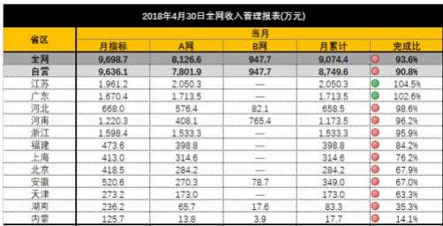
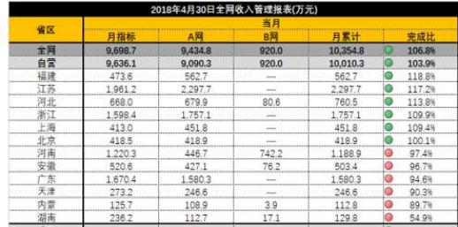
同样是全网收入管理报表，口径不一致
业务口径说明：
1. 自营省区收入 =自营网点收入+B网开单收入+A网收入+平台收入+增值收 入+增值服务收入【直营】
2. 成员企业收入 =平台收入+增值收入； 【数据来源：运单结算记录】
3. 成员企业收入统计平台加收部分：自营+省区明细统计省区收入部分，未计 算平台加收
4. 加盟收入以财务中心和网络中心核对后数据为准， 暂未统计在内
5. 销售折扣：市场价-平台结算成本【数据来源：寄件运单明细】
6. B网开单收入和直营网点的开单收入统计费用合计； 【数据来源：寄件运单 明细】
预算口径说明：
1. 自营省区收入 =直营网点收入+B网开单收入+A网收入+平台收入+增值收入 +增值服务收入【直营】 +加盟收入；
2. 成员企业收入 =平台收入+增值收入【数据来源：运单结算记录】
3. 加盟收入：以财务输出数据为准【数据来源：金蝶系统】
4. 平台、增值收入【数据来源：运单结算记录】：
自营：省区加收+平台加收
成员：平台加收
5. B网开单收入和直营网点的开单收入统计费用合计； 【数据来源：寄件运单
明细】
6. A网收入=A网直营网点收入【数据来源：运单结算记录】 +A网中转收入【数 据来源：寄件运单明细+运单结算记录】

Slide 50
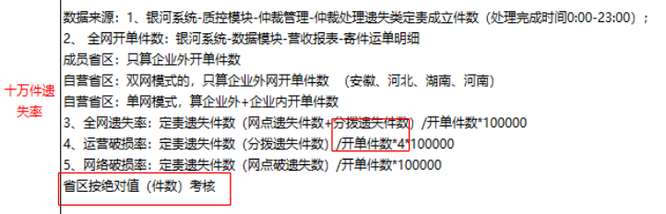
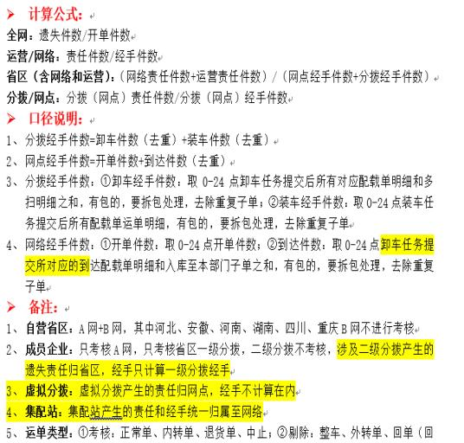


壹米问题数据：不同部门提交的口径有差异化，且存在模糊内容
原口径说明-质控：
新口径需求：运营
Notes:
www.eabok.com.cn

Slide 51
行业最佳实践：组织架构统一后，指标一定要上通下达
• 为了真正提供公司级的业务价值，指标集一定要从顶到最底层按照相同逻辑逐层下钻，避免中级的空白区。
• 在组织内，从底层到最高层都能提供一个强大的分析工具。
• 中层领导者和高管一定要有驾驶舱来统一支持其业务。
• 懂得业务支持部门的链接可以帮助统一口径，也可以帮助在业务线内统一测量。
• 如果数据架构已经到位， 目标已达成一致，组织内所有的方面都可以是战略性的，同时也有助于公司整体战略的达成。
下级指标
公司级别
经营指标
运营指标
下级指标
运营副总
下级指标
公司
目标
省区领导
下级指标
二级部门
质控指标
财务指标
操作经理

Slide 52



关键发现2：数据信息采集不完整，当前数据质量在标准化、准确性和一致性方面存在明显
不足
.关键信息采集节点标准执行 不到位， 出现漏扫。如：全网网点发出和到 件扫描率有些只有20%-40% .车线价格线下管理； .数据查询系统中出现重复记录（发 生过若干次）； .因为分拨经手件数不准确，质控对 于省区运营以下考核质量绝对值， 省区感觉不公平 . HR部门组织人员信息线下维护 .网络管理中心对于加盟商信息线下 维护
.全视角的流程和管控点不完 全明确 .基层执行不到位 .系统集成性不严谨 . 对关键节点数据采集缺失 .主数据没有统一管控
.规范业务操作，强化工具使用和 推广（PDA,GPS等） .建立全流程视角的标准和关键管 控点（全程时效优化、场站管理、 提升车线管理系统线上化） .强化数据管理体系，建立数据管 理中心 .强化主数据管理
主要发现
根因分析
改进机会
• “ 中转及时率其实没那么高， 现在是环节缺失” • “银河系统里的组织架构归属关系不对，线下按照网络部门的在出数据” • “库存报表： 1.签收后库存还在。 2.没有签收，但不在库存报表中。“ • “网点到件扫描率不高， 大概有20%-30%的扫描率” • “真实合理的环节急需数据支撑。 去伪存真。不能太追求逻辑性易用性。 现在给了大家作恶的机会，谁不 作恶更吃亏”
访谈摘要
Notes:
www.eabok.com.cn

Slide 53
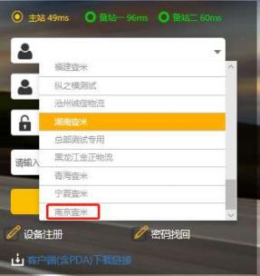
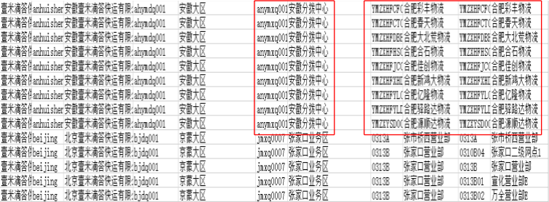
基础数据不完善，不准确，导致线上线下统计分析结果不一致
• 目前壹米组织架构有3套：
1. 人事（某些大区层级不存在）； 2. 网络中心线下版； 3. 银河组织架构
• 南京切分问题（为了应急，南京做了独立账套：南京壹米）
• “安徽分拨中心”应为小区，但是命名为分拨
建议方案：
.人事及银河要有同步机制；组织归属关系及命名要标准化，而且两个系统维护要一致
.银河命名方式需标准化，大区，小区等命名规则统一

Slide 54
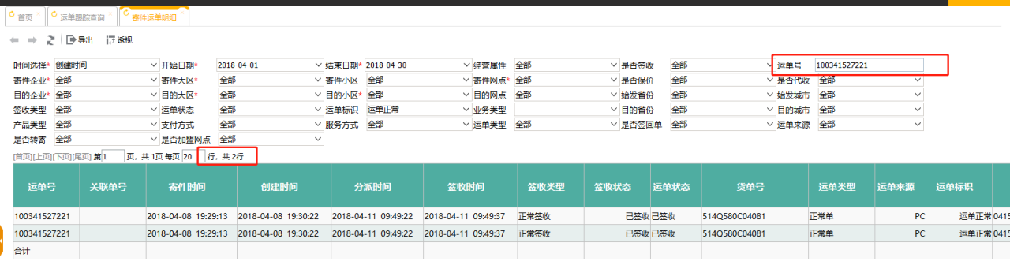
数据集成性错误会引起统计分析差错
建议方案：数据同步逻辑需要重新梳理，主键规则建立清晰

Slide 55
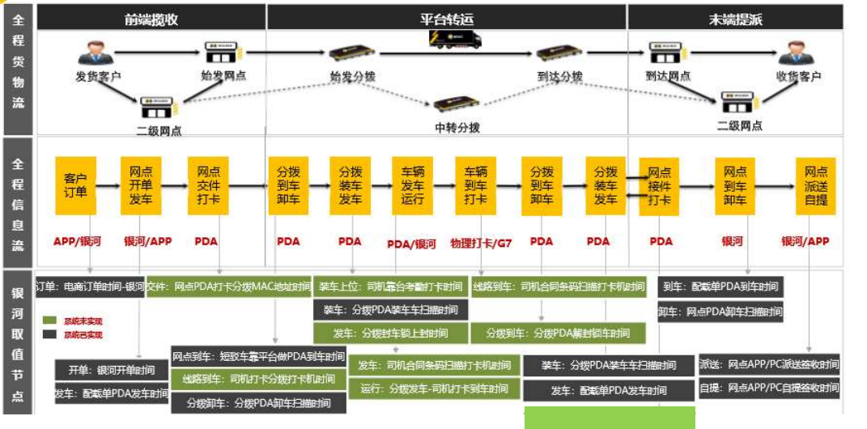
行业最佳实践： 全程时效可视化 — 数据采集的有效性，需要IT部门利用技术提升规划与 执行的一致性
交件：网点PDA打卡分拨MAC地址时间

Slide 56



关键发现3：缺乏企业级的数据架构设计：数据责任部门不明确、缺少主数据管理；缺少数据 应用规划；导致数据处理散落各处，数据孤岛严重
.没有主数据平台，各个系统（银 河， OA,企业微信，金蝶）需要重 复维护，不能共用 . 目前阶段没有统一的系统架构规 划，部分系统存在集成上的困难 .银河与质控系统、呼叫系统、工 单系统只有手工导入的对接 .银河与金蝶未做对接，导致结算 大量手工化操作
.在做需求梳理时各系统的数据连 通场景未全部梳理 . 由于系统上线时间要求过紧，导 致业务系统未有效联通 .未有效进行IT规划， 未有效规划 主数据管理平台、单点登录平台 等 .数据架构设计人员缺失
.建立主数据集成平台 . IT战略规划需考虑年度战略性项 目，通盘考虑各业务部门的战略 项目和整合（ITSP） .在需求设计时应考虑现有系统的 各项集成功能（项目管理、 BTIT 需求管理） .组建数据管理部门，由数据管理 组和IT中心共同提升业务理解和 数据架构设计能力，并对公司口 径、 BI报表、数据负责到底
主要发现
根因分析
改进机会
访谈摘要
. “车线的数据最为混乱，目前为止都不知道到底有多少条线路。线路的统计标准没有明确的定义，也不考核线路数” . “南京分拨调整的流程不够细化。三五天可以做的，在这里拖一个月。 ” . “今年最高优先级的对接项目： 1.结算报表。银河的报表要先出来，金碟与银河报表对接； 2.A网的财务模块对接（省区 的报销对接） 系统逻辑的更新运算； 3.目前是计划路由，未来想做到实际路由的结算；4.车线对账” . “ HR系统是SAAS版， 8月份会上线，目前HR信息都在线下维护”

Slide 57
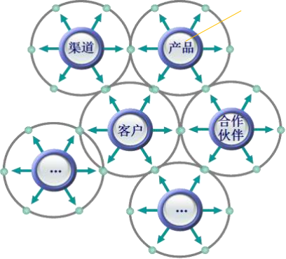
行业最佳实践：企业主数据
交易数据
用于纪录业务事件，如客户的订单，客户的投诉记录，快运的运 单等，它往往用于描述在某一个时间点上业务系统发生的行为
与交易数据不同，主数据定义了企业 核心业务对象，如资产、供应商、客 户等。交易数据必须基于主数据才能 够具备存在意义
企业主数据
企业
主数据 （Master Data）
独立反映客观的真实存在，不依赖其他数据
交易活动开展的核心主体
数据相对静态，总量小、数据增长缓慢
数据共享性强，连接多个业务/管理过程
主数据管理就是以一套完整的方法、流程、技术确保主数据的定义、集成、共享在多个部门间得到有效的管理

Slide 58



关键发现4：数据利用水平偏低， 缺乏深度的数据分析和挖掘，对管理层管理和决策支撑不足
.数据分析，只有明细类报表为主。 缺少分析汇总类报表 .各层级管理数据视图缺失 .管理报表以手工统计为主，浪费 大量人力，安全性有问题 .实时预警类应用极少，预测性分 析基本没有 .路由规划，网络规划没有智能化 管理
.数据治理体系不完善 .数据类人员能力不足 .数据智能化能力缺失
.战略规划通盘考虑各业务部门 的数据战略并打通IT需求与落 地 .持续加强数据管理部门的业务 理解和数据架构设计能力，并 负责公司BI数据架构设计 .尽快充实数据类项目人员 .以应用场景驱动智能化技术的 实现
主要发现
根因分析
改进机会
访谈摘要
. “希望杨总每天能看到实时的反应公司业务量，成本，收入。不靠任何人为的取数。 ” . “对业务量的预测，前瞻性的资源配置，最优组合。 ” . “ I要系统化、流程化， 形成倒逼问题，找到解决问题工具，必须技术前置 ” . “数据是最难的，不是只解决现在的问题，还要规划将来如何用数据。 ”

Slide 59
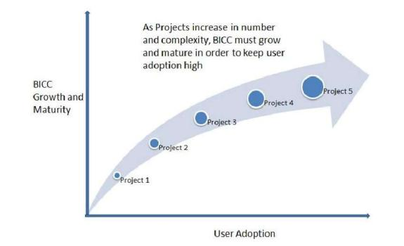
行业最佳实践： 数据中心
• 数据中心是一个为了最有效解决业务问题，把有最合适的知识和技能的人聚到一起而设立的公司内部永久性的正式架构组织，从而 更好的提高用户使用度。
• 随着BI实施落地而引入更多的业务单元使用选择好的BI工具， BI能力中心应该而且能够增加相应的技术人才， 从而演化公司的数据 驱动管理方式。
• 如果只有一个数据源，并且只是部署一个部门的开发级别的报表， 最初不一定需要特别大的BI能力中心， 但是随着你部署另外部门 的用户要使用的报表解决方案和管理驾驶舱， 这时候一定要确保BI能力中心随之增长，这样才可以更好的确保用户使用度。
数据协调 人
业务分析 师
元数据经 理
数据仓库 经理
数据质量
数据架构 师
数据安全
ETL工程师
DBA/数 据建模
BI工具工 程师
数据管控 领导
BI培训专 员
BICC经理
业务发起 人
培训协调 人
基础架构 专员
数据来源： IBM

Slide 60
行业数据利用化对比: 基于数据基础，用数据事实帮管理者管理，用智能分析帮决策者决策
快递快运同行-数据驱动业务的评估 |  | SF | DP | ZTO | YUNDA | YTO | BEST | STO | ANE | YMDD
数据基础 统一的主数据平台 |  | v | v | × | × |  | v | × | × | ×
统一的客户关系管理 |  | v | v | × | × | × | × | × | × | ×
业务基础数据完备性 |  | 5 | 5 | 4 | 4 | 4.5 | 4.5 | 3.5 | 3.8 | 3
组织架构层级清晰 |  | 5 | 5 | 4.5 | 5 | 5 | 4.8 | 3 | 4.5 | 2
数据事实 | 考核数据报表自动化且来源 唯一 | v | v |  | v |  | v | × | v | ×
各管理层级数据视图 |  | v | v |  | v |  | v | × | v | ×
各业务主题数据视图 |  | v | v |  | v |  | v | × | v | ×
OLAP根因下钻分析 |  | 5 | 4 |  | 3 |  | 3.5 | 1.5 | 3 | 1.5
智能分析 实时预警类 |  | 5 | 4 |  | 3 |  | 4 | 1 | 3.5 | 1
预测性分析 |  | 3 | 3 |  | 2 |  | 3 | 1 | 2.5 | 1.5
智能规划 |  | 4 | 2.5 |  | 2 |  | 4 | 1 | 3 | 1
数据来源：原色咨询

Slide 61






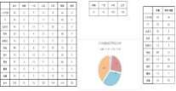
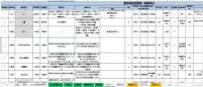
BI实施思路概略：
管理驾驶舱&层级统计报表（七大战略指 标+装载率、运行合格率、用户数）
管理驾驶舱
报表
驾驶舱
数据 管理
维护指标、指标目 标值、数据字典等
指标管理
目标
理
构建统一数据仓库 ODS、 DM、 OLAP
BI支撑平台
数据仓库
根据数据组指标库输出
根据目前各系统表输出
银河系统
指标
数据源
梳 理
财务系统
……
数据组梳理好的线下指标库
IT抽取源业务系统构建数仓

Slide 62
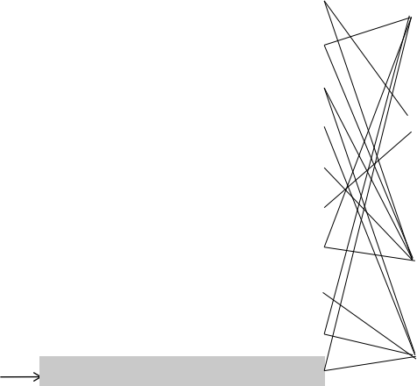
对于任何现状问题，不能单一归集为某个方面，壹米需要从运营模式（KOPT）的视角，从对 个维度推进公司问题的解决
关键发现
根因分析
1
项目管理流程体系不完善有些重要节点缺失
. 流程模板不完整；执行效果不如意； 流程宣贯不充 分
Knowledge
知识和能力
2
各级项目组对于PMO的期望值高低不同
. PMO（企发&IT) 组织的定位和职责不够清晰
3
人员项目管理技能不足
. 缺PMO体系和人员发展培训机制
Organization
组织和职责
4
项目对公司战略的承接力度不足
. 缺失项目准入分析和合理的资源配置
5
数据口径不一致，导致跨部门沟通成本高
. 数据口径没有统一管理
6
数据采集不完整，标准化、准确性和一致性不足
. 数据关键节点管控缺失
7
数据利用水平偏低，缺乏深度的数据分析和挖掘
. 数据完整性、准确性和一致性问题， 同时人员数据 分析能力不足
Process 流程
8
尚未建立企业级的数据治理机制
. 缺数据治理体系与能力
9
1
0
Technology 技术

Slide 63
基于上述分析，项目组建议可以从以下几个方面实现公司管理和体系建设的提 升，以具体事项推动，着眼于思想改善和方法成熟
P M O
流程建设： 建立符合XX的项目管理流程与模板
工作协同： 在公司内部形成“项目管理”方式，承接战略落地
培训推动： 加强PMO培训，提升PMO专业能力
落地辅导： 辅导重点项目，打造最佳实践，解决壹米实际问题
战略管理
财务管理
人力资源
信息技术
B T I T
框架建设： 建立企业BTIT框架， 厘清组织职责和流程制定
IT业务融合： 搭建业务和IT的桥梁，快速响应业务需求，支撑业务发展
能力提升： 管理业务需求，提升专业技能，强化实操能力
机制建设： 建立数据治理体系， 识别关键管控点，建立数据标准
管理视图： 以关键指标为抓手， 梳理口径与标准，建设管理视图
专项提升： 以体系建设为出发点，落实关键指标，提升数据质量
PMO
BTIT 数据治理
营运规划
数据治理

Slide 64
1
项目进展与工作方法
2
现状分析及初步建议
2.1
PMO
CONTENTS
目录
2.2
BTIT
2.3
数据治理
3
框架体系设计
4
下一步工作方法和计划

Slide 65
项目管理成熟度评估标准
随着成熟度的提高，管理能力持续提升
 | 不关注(1) | 入门级(2) | 专业级(3) | 优秀级(4) | 卓越级(5)
文化 | 没有明确的管理目标 | 了解管理目标，但理解 分歧，没有达成共识 | 大多数人理解管理目标和 价值定位，团队有制度化 合作 | 所有人对管理目标和价值定 位达成一致 | 在组织层面对管理目标和 价值定位进行宣传推广， 所有人向同一个方向努力
组织 | 没有具体管理岗位 | 岗位说明没有文档化， 存在多头管理，岗位边 界不清 | 有文档化岗位的工作范 围，职责和能力要求，但 没有完全涵盖管理内容 | 单一负责人、有文档化的岗 位说明，覆盖所有管理内 容，岗位授权清晰 | 单一负责人，岗位说明根 据工作特点及时修正，人 员技能持续提升
人员技能 | 技能不满足工作要求 | 技能勉强满足当前工作 需要，没有相应的提升 培训计划 | 根据岗位说明制定基本培 训计划，缺少新技术和业 界成熟管理方法的培训 | 关注员工个人发展计划，及 新技术和管理方法培训 | 关注员工发展的情况，及 时调整员工的发展方向和 岗位安排。员工技能持续 提升
流程和方法论 | 没有制度，工作按约定 俗成的方式进行 | 部分项目有管理制度， 各个项目的管理方式没 有统一标准 | 在组织层面制定了管理制 度，但制度覆盖面不完 整，实际执行没有监督 | 有全面的管理制度，制度执 行有专门的人员负责检查监 督 | 有专门的制度制定、监 控、优化组织，流程通过 度量指标收集分析持续优 化
技术和工具 | 没有管理工具 | 部分关键管理环节引入 了管理工具，但没有推 广使用 | 关键环节的管理工具进行 了培训和推广，并根据工 具反馈，制定改进措施 | 所有关键环节都有配套的管 理工具支撑 | 有专门组织根据工具使用 情况进行工具选型、培训 和推广，生产效率不断提 升
绩效评估 | 无 | 初步的可量化度量指标 建立 | 引入了质量方面的度量指 标 | 引入端到端的度量方式和指 标 | 从业务目标分解度量指 标，度量数据用在组织能 力持续改善

Slide 66









项目管理成熟度打分结果
根据访谈和从各种方式收集到的现状信息进行评
估，XX项目管理领域处在1.15的水平上
文化改善
文化
1.3
项目管理
组织
1.4
综合评分：
5 4 3 2 1 | 卓越级 优秀级 专业级 入门级 不关注
5
4
3
2
1
组织改进
1.15

Slide 67
项目管理领域成熟度打分细项分析 – 1/2
文化
(+)已经意识到项目管理的欠缺和能力提升的必要性，推行了部分项目管理制度 (-)项目价值没有清晰地定义,做项目的意义不明确 (-) 开发的速度和质量之间需要寻找平衡点，整体方案的质量把控不够 (-) 管理层对项目的决策支持，未根据项目级别分类处理
(+)企发办和IT都设置了专门的项目管理组织(PMO) (+)有初级文档化的项目经理岗位职责考核制度，包含职责、权利和奖惩 (-)文档化的工作职责和角色分工定义与实际工作脱节，工作界面划分不清晰 (-)人力资源的不足导致项目时间表经常被迫改变 (-)项目经理大多由一级部门负责人担任，项目的投入度和日常的业务任务冲突严重。 (-) PMO组织的定位和职责不够清晰，和绩效考核联系不紧密 (-)报告汇报频度和效率之间的平衡有待提高
组织
技术&工具
(+)有初略的需求管理平台，如JIRA、SVN等进行项目工作支持 (-)没有项目管理工具：例如项目资源利用情况不透明，难以统计及统筹安排资源的分配 (-)没有项目文档中心，信息共享低效； 容易产生沟通间隙
技能
(-)未能对担任项目经理的人员进行系统的项目管理培训 (-)未有证据表明组织层面建立了系统性的知识管理库和文档中心 (-)未有项目经理能力持续培养流程

Slide 68
项目管理领域成熟度打分细项分析 – 2/2
(+)已经开始关注项目进度管理，要求项目进行排期，并进行进度跟踪 (+)有初步文档化的项目规范要求，包含初步的管理方法、规范和流程 (+)每周进行项目例会， 汇报重要项目的进度 (+)初步形成文档化的项目管理流程 (-)项目的需求、设计、开发、测试阶段评审环节缺失，没能有效地识别相关干系人 (-)未有证据表明设立了SMART的项目管理目标和范围 (-) 项目定义及立项机制需要根据现状进行优化和梳理： 没有合理的项目分级制度 (-)需要建立文档化的项目实施细则：包括准入、分级、立项、里程碑、变更、预算、风险、沟通、复盘、质量保 证的管理细则 (-) 项目结项时的精验教训总结过于肤浅。对失败项目进行失败原因分析不深刻，未对成功项目经验进行分享。 (-)项目会议纪要没有文档化的保存，关键信息难以跟踪 (-)未发现跨部门支持决策的流程 (-)缺失项目人员准入机制
方法论& 流程
绩效
(+)有粗略的针对PM的绩效考核流程指标 (-)缺失可度量指标衡量项目的成功上线率、线上线下缺陷率、按时完成率 (-)考核项目经理的度量指标激励性不强 (-)需要在项目流程中明确定义收集度量指标的节点， 明确负责收集和提交的角色职责

Slide 69







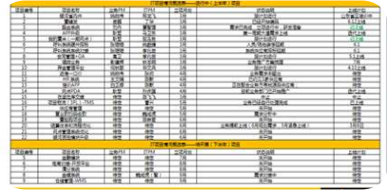

PMO实施思路概略： 四维1体推动壹米战略落地
• 项目可行性分析（准入） • 项目立项管理 • 项目范围管理 • 项目预算管理 • 项目变更管理 • 项目计划管理 • 项目沟通管理 • 项目绩效评估管理
•公司高层领导组成项目管理委员 会 •一级部门负责人作为项目发起人 或项目群经理 •二级部门负责人作为战略项目经 理 •部门核心员工作为一般项目经理 •项目经理绩效考核和职业发展 •PMP培训,案例研究,工作坊
建立1 套流程
培养1
支队伍
搭建1 个平台
落地1
系列项
目
• 专业的项目管理系统（任 务管理，计划管理，预算 管理,问题管理，审批，问 题风险管理，报告） • 统一的管理模板（项目宪 章，项目组织，沟通计 划，项目启动书，立项报 告，资源计划，结项复盘 报告 ……） • 会议安排和沟通推广; 风险 识别和过程把控……

Slide 70

项目管理部（企发PMO）定位&职责 (Proposed)
• 定位：管控型PMO
企发PMO代表公司的管理层， 对于项目以及群集进行整体的
管理和控制，保证项目的顺利执行，以实现项目的目标以确保公司
和组织的战略落地。
战略职 能
执行职能
提升职能
监控职能
• 主要职责： ^{咨询职能}
战略职责： PMO对直接承接公司和中心战略的项目实行强管控以保障战略落地
执行职能：不参与具体项目的管理；不从PMO指派项目经理
提升职能： PMO提供项目经理的培训考核、职业发展路径规划、项目经理定级评审
监控职能：实现高级管理和项目团队之间的交互沟通，监控大小项目进展，汇总向管理 层汇报项目进展。 一旦项目需要领导的决策， 由PMO牵头确保决策落地。管理项目群的 过程和评审管理。
咨询职能： PMO提供专业的项目实施辅导，提供方法、工具和模板等； PMO根据公司项 目具体情况总结提炼合适的流程和方法论。协助项目经理制定规划，协调资源， 规避风 险等。

Slide 71



项目管理组（企发 PMO）组织架构(Proposed)
• 核心变化： 聚焦战略项目规划&落地；强化项目准入 管理；项目经理培训发展。
战略职
能
执行职能
提升职能
监控职能
咨询职能
企业发展办公室
项目管理部(7)
战略项目群规划(1) 项目群过程管控&评审(4) 项目经理培训&定级(1)
项目管理综合保障(1)
• 深刻理解公司及部门的 重点战略及规划
• 根据战略和规划完成年 度战略项目的详细规划
• 根据战略调整持续完善 项目规划
• 项目准入管理&项目清 单时实时更新维护
• 监控A/B/C级项目的进展,重点 战略项目的过程监控和评审
• 监控项目实施周期的评审节点 以确保项目的质量符合要求。
• 项目群的管理和跨项目沟通的 问题冲突的解决
• 项目绩效考核及激励
• 项目汇报管理，决策审批发布 沟通，代办事项跟踪
• 给项目组提供专业的项目实施 辅导
• 给项目经理提供制定计划，协 调资源，控制及管理变更，识 别及应对风险等咨询支持。
• 培训项目管理的流程&模板
• 项目经理的培训，定级评估及 发布
• 项目经理持续发展规划及支持
• 项目群管理流程&模板的持 续优化改进
• 督促各项目组提交周报月报
• 项目资源数据收集盘点
• 项目数据汇总及分析
• 项目群管理沟通平台管理

Slide 72

IT 项目管理部（IT PMO）定位&职责 (Proposed)
• 定位：复合型PMO
IT PMO主要为对项目提供咨询顾问式的指导， 为项目经理提 供管理支持、行政支持。
IT PMO需要设计和发布IT项目质量的标准，项目组的实施过 程和交付物符合需要相应的质量标准。
战略职
能
执行职能
提升职能
监控职能
• _{主要职责：}
咨询职能
监控职能：监控IT大小项目进展；督促各IT项目组提交周报月报，汇总向IT管理层汇报项 目进展。 IT管理项目群的过程和评审管理。监控IT项目实施周期的质量节点以确保项目的 质量复合要求。
咨询职能：给IT项目组提供专业的项目实施辅导， 提供方法、工具和模板等； 根据IT项目 具体情况总结提炼特定的IT项目质量管理流程和模板。协助IT项目经理制定规划，
协调资源，规避风险等。

Slide 73



战略
职能
执行职能
IT 项目管理组（IT PMO）组织架构(Proposed)
• 核心变化： 建议合并现有的技术PMO组和QA组,形成复 合型的ITPMO组织
战略
职能
执行职 能
提升职能
提升职能
监控职能
IT中心
咨询职能
系统研发部 | 系统运维部 IT管控部 数据支撑部 单系统项目部 吉联星 IT项目管理组(5) IT项目管理后勤保障(1) IT PM和敏捷教练培训支持(1)
产品支持部
系统测试部
IT项目群过程管理(3)
• 监控IT所有项目进展,重点 项目的过程监控和评审
• 监控IT项目实施周期的质 量节点以确保项目的质量 符合要求。
• IT项目群的管理和跨项目 沟通的计问题冲突的解决
• 项目健康状态评估
• IT项目群管理流程的持续优化 改进
• IT敏捷开发流程的持续优化改 进
• IT项目质量管理流程模板的持 续优化改进
• 督促各IT项目组提交周报月报
• 项目资源数据收集盘点
• 项目数据汇总及分析
• 给IT项目组提供专业的项目实 施辅导
• 协助IT项目经理制定计划， 协调资源，控制及管理变更， 识别及应对风险等。
• 培训项目管理及敏捷管理的相 关流程

Slide 74

PMO实施路径及关键交付物
•
•
项目管理团队培养：
项目流程及模板培训（项目发起 人，项目经理）
培训结果考核验收
项目经理绩效考核及等级认证 项目案例&项目工作坊研讨
项目平台建设
项目管理系统询价／采购／实施 /运用
项目知识管理文档库
项目群管理沟通汇报机制
结项： W19-W20
辅导： W11-W19
实施：
W6-W10
建立及优化项目管理流程及模板：
项目准入及分级管理流程
项目立项流程及模板
项目预算管理流程及模板
项目范围管理流程及模板
项目干系人管理流程及模板
项目计划管理流程及模板
项目变更管理流程及模板
项目沟通管理流程及模板
项目人力资源管理流程及模板 项目风险管理流程及模板
项目绩效考核及激励流程
项目复盘流程及模板
项目群管理及汇报(企发&IT)
PMO项目评审管理了(企发&IT)
• 公司战略级项目(1-3) 全程时效 数据治理 • 营运办公室(1-2) • 网络中心(1-2) • 运营中心(1-2) • 运力中心(1-2) • 质控中心(1-2) • 营销中心(1-2) • 市场中心(1-2) • 人事行政(1-2) • 财务(1-2) • IT(1-2) | • 项目资料归档 • PMO项目整体回顾及复 盘（经验教训） • 项目管理流程/模板/平台 回顾及优化 • 项目辅导回顾及下一步工 作展望
规划： W1-W5 • 访谈&现状分析 • PMO组织职责和定 位 • IT PMO的定位和职 责 • PMO概略实施规划 | •
• PMO详细实施计划 ^{IT需求管理及质量管理流程及模板}

Slide 75


BI实施思路概略：
管理驾驶舱&层级统计报表（七大战略指 标+装载率、运行合格率、用户数）
管理者驾驶舱
数据 管理
维护指标、指标目 标值、数据字典等
指标管理
目标
理
构建统一数据仓库 ODS、 DM、 OLAP
BI支撑平台
数据仓库
根据数据组指标库输出
根据目前各系统表输出
银河系统
指标
数据源
梳 理
财务系统
……
数据组梳理好的线下指标库
IT抽取源业务系统构建数仓

Slide 76

5月 6月 7月 8月 9月
BI项目建议实施路径
启动
核心指标库梳理 （依赖数据管理组 输入）
公司指标库持续梳理
指标梳理 & 数据看板
管理驾驶舱(数据线下化)
技术线：数据仓搭建
指标管理平台：指标、 目标值管理
技术&数据准备
数据仓搭建
数据仓应用
需求调研
需求设计
开发&测试
v1.0 上线
持续试点、培训、推 广、反馈
V1.0
管理
视图
上线
BI:报表、管理驾 驶舱开发
需求调研
需求设计
报表数据模型设计、开发&测试
视图联通

Slide 77
1
项目进展与工作方法
2
现状分析及初步建议
2.1
PMO
CONTENTS
目录
2.2
BTIT
2.3
数据治理
3
框架体系设计
4
下一步工作方法和计划

Slide 78
下一步工作计划
4月
5月
月 7月 1.4BTIT组织和职责 1.5 BTIT流程和规则 1.6 BTIT能力差距分析
8月
9月
6
T1
T2
T3
BTIT & PMO
1.0 现状分 析与调研
1.1 BTIT原则和模式设计
1.7 IT转型和实施规划
1.8 BTIT实施辅导
1.2 BTIT业务和能力模型
1.9 业务和IT能力培养和建设
1.3 战略举措路径规划图
2.1项目群管理制度与规范
2.2 PMO组织设计
2.4 项目管控实施辅导
2.3 PMO管控流程
2.5 PMO能力培养和建设
2.6 成熟度评估
实施
辅导
数据治理项目 （原色主导项目）
2-3个业务重点IT项目（PMO管理）

Slide 79
下阶段主要工作时间节点：
6.1(W8) 6.8 (W9) 6.15 (W10) 6.22 (W11) 6.29 (W12) 7.6 (W13) 7.13(W14) 7.15
PMO
项目流程模板 全部输出、定稿
项目培训准备& 项目经理等级评 估标准
项目管理流程培 训完成（PM和 发起人）
重点项目辅导
重点项目辅导
重点项目辅导& 第二阶段汇报
BTIT
BTIT组织职责、 制度、流程、模 板建立&工具选 定&培训
BTIT组织职责、 制度、流程、模 板建立&工具选 定&培训
BTIT流程、模板 建立优化&日常 需求处理
BTIT模块日常需
求处理监控分析
与报告
BTIT模块日常需 求处理监控分析 与报告
第二阶段汇报
数据治理
指标梳理& 开发测试
指标梳理& 开发测试&大屏、 手机APP上线
指标梳理&大屏、 手机APP上线
大屏、手机APP 上线
第二阶段汇报

Slide 80
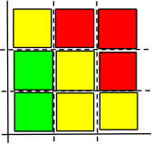

项目问题和风险
发生的 可能性
H
M
L
6
8
9
3
1
5
2
4
问题/风 险 | 描述 | 优先级 | 应对措施 | 负责人 | 计划完成时 间
IT资源问 题 | 全程时效，场站管理、 路由升级都在6月上线， IT数据组开发资源紧张 | 3 | 找周总协调IT资源 增加外包人员 | 数据组 | 20XX/6/10
PMO 项目 辅导落地 效果 | 6月下旬开始对所有进 行中的项目进行落地辅 导，落地效果受限于项 目组对流程体系的理解 和接受程度、人员能力 及管控的力度 | 3 | • 项目的流程评审必须慎 重考虑和得到充分认可 • 项目管理的培训要有清 晰的考核指标以保证流程的 接受度 • 项目复盘需要重点考虑 项目辅导中的问题，以不断 改进优化流程体系 | PMO项目组 | 20XX/09/14
7
L M H
产生的 影响

Slide 81
谢谢！

